Slide 1
Федеральное государственное образовательное бюджетное учреждение
высшего профессионального образования
ФИНАНСОВЫЙ УНИВЕРСИТЕТ ПРИ ПРАВИТЕЛЬСТВЕ РОССИЙСКОЙ ФЕДЕРАЦИИ
Кафедра «Финансовый менеджмент»
И.В. Булава
БИЗНЕС-ПЛАНИРОВАНИЕ
МОСКВА - 2011

Slide 2
«Планирование — это процесс постановки целей и определение того, что должно быть сделано для их достижения»
Планирование — это вид управленческой деятельности по опреде­лению будущего системы, связанный с постановкой целей, выбором путей и способов их достижения, разработкой на этой основе планов (плановых заданий), распределением необходимых ресурсов.
Планирование представляет собой ориентированный на будущее, осуществляемый на основе систематической подготовки регулярно повторяющийся процесс переработки информации и принятия решений, который проводится как на уровне системы (предприятия) в целом, так и ее отдельных элементов (структурных подразделений, функциональных подсистем, отдельных работников). Результатом планирования является план или система планов.

Slide 3
Прогнозирование — это процесс предвидения, предсказания буду­щего характера процессов на основе информации об их протекании в прошлом и настоящем. Он строится на вероятностном, научно обосно­ванном суждении о перспективах развития рассматриваемого объекта и его возможном состоянии в будущем.
Прогноз — это результат предвидения, предсказания возможного хода событий в будущем, его позитивных и негативных черт.
Если прогнозирование является пассивным предсказанием, то планирование — это формулирование намерений, которое предполагает сознательное проявление волевых усилий и включает в себя принятие решений

Slide 4
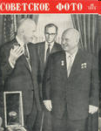
«План — ничто, планирование — все». экс-президент США, генерал Д. Эйзенхауэр
Методология планирования — это выбор совокупности принципов, подходов, способов организации и методов планирования для эффективного решения проблем и достижения его целей
Организация планирования — это способ упорядочения определенных действий в соответствии с их составом, структурой и характерными особенностями.
Предметом планирования является сама деятельность и отношения, которые охватывают отдельные элементы системы (объекта планирования) и ее взаимодействие с внешней средой.
Будущее не наступает, будущее создается: умело или неумело

Slide 5
Классификация типов планирования
№ п/п | Классификационный признак | Типы планирования
1 | Степень обязательности выполнения плановых заданий | Директивное планирование Индикативное планирование
2 | Временной горизонт планирования | Долгосрочное планирование Среднесрочное планирование Краткосрочное планирование
3 | Тип плановых решений | Стратегическое планирование Тактическое (операционное) планирование Оперативное (оперативно-календарное) планирование
4 | Объект планирования | Корпоративное планирование Бизнес-планирование Планирование деятельности функциональных подразделений Планирование деятельности структурных звеньев Планирование деятельности отдельных работников (на уровне рабочих мест)
5 | Степень охвата объекта планирования | Общее планирование Частичное планирование

Slide 6
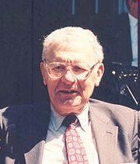
Классификация типов планирования
6 | Предмет планирования (функциональная область деятельности) | Планирование производства Планирование маркетинга Планирование сбыта Планирование материально-технического обеспечения Планирование персонала Планирование финансов Планирование НИОКР и др.
7 | Степень повторяемости | Систематическое планирование Единовременное планирование
8 | Степень адаптации | Жесткое планирование Гибкое планирование
9 | Степень детализации | Агрегированное планирование Детальное планирование
10 | Форма координации (по временному признаку) | Последовательное планирование Синхронное планирование Скользящее планирование Внеочередное планирование
11 | Ориентация идей планирования (по Р. Акоффу) | Реактивное планирование (reactive) Инактивное планирование (inactive) Проективное планирование (proactive) Интерактивное планирование (interactive)
Russell Ackoff at Washington University in St. Louis, May 1993

Slide 7
Характеристики стратегического, тактического и оперативного планирования
Уровень | Структурные признаки
 | дифференциация | детализация | точность информации | временной горизонт | структурированность проблем
Стратегический | Слабая (общий план) | Глобальные параметры | Низкая | Долгосрочный | Слабо структурированные проблемы
Тактический
Оперативный | Сильная (много частных планов) | Детальные параметры | Высокая | Краткосрочный | Четко структурированные проблемы

Slide 8
Последовательное планирование
1- долгосрочный план 2-й долгосрочный план
1
2
3
4
5
1
2
3
4
5
Краткосрочные планы Краткосрочные планы
Скользящее планирование
1
2
3
4
5
2
3
4
5
6
3
4
5
6
7
4
5
6
7
8

Slide 9
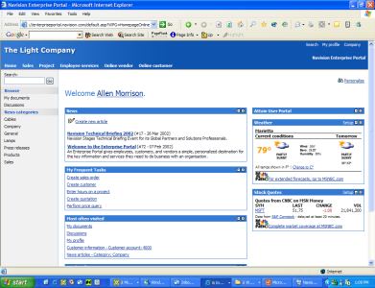
Планирование должно соответствовать определенным требованиям, которые сформулированы в виде принципов, определяют характер планирования и одновременно являются его признаками
Общие принципы планирования
целенаправленность
целостность и полнота
гибкость
актуальность
эффективность
Специфические принципы планирования
уровень стандартизации
уровень точности
согласованности планов
уровень документального обеспечения
принцип непрерывности
принцип участия и
другие особенности систем планирования

Slide 10
Стратегическое планирование требует соблюдения трех основных условий
1. Управление компанией строится на принципах управления инвестиционным портфелем.
2. Тщательная оценка перспектив каждого вида деятельности, изучения показателей рыночного роста и позиции компании на кон­кретном рынке.
3. Стратегия.
Стратегическое планирование — это процесс, предполагающий сбор и обработку информации для постановки стратегических целей, выработки стратегии, разработки планов достижения целей и способов повышения эффективности бизнеса, предназначенный для согласования требований внешнего окружения с возможностями компании. Цель этого процесса — обеспечить успех компании в долгосроч­ной перспективе.

Slide 11
Соотношение между стратегией и планированием
Стратегия означает размышление через призму конкурентного преимущества компаний — то, как работает экономика; куда движутся конкуренты; как прижать другого парня и покончить с самой высокой нормой прибыли и с самой большой массой производства. Планирование, с другой стороны, сосредоточено на том, чтобы заставить стратегию работать — добавив мощности, например, или увеличивая число торговых агентов... Стратегия — это мыслительный, концептуальный процесс. Это процесс более напряженного обдумывания, а не более напряженного делания»
«Стратегия не является следствием планирования, а наоборот — его исходной точкой. Планирование помогает перевести предполагаемые стратегии в реализованные, предприняв первый шаг, который дальше может привести к их эффективному осуществлению»

Slide 12
Понятие бизнес-плана
1. Бизнес-план — это письменный документ, который представляет собой стратегический план создания и/или развития бизнеса компании. Он отражает текущее состояние, цели и стратегию их достижения, предполагаемые потребности и ожидаемые результаты развития бизнеса компании.
2. Бизнес-план — это основной документ инвестиционного проекта, предоставляемый инвестору, в котором в краткой форме и общепринятой последовательности излагаются суть, основные характеристики, финансовые результаты и экономическая эффективность проекта.

Slide 13
В самом общем виде выделяют две основные цели разработки бизнес-плана.
1. Внешняя цель: инструмент для коммуникации и привлечения инвестора (кредитора) с целью получения денежных средств из внешних источников.
Хорошо разработанный бизнес-план позволяет привлечь внимание инвестора (кредитора) и вызвать у него интерес к бизнесу путем сообщения ему необходимой информации, убедить его предоставить необходимые денежные средства (или оказать содействие в той или иной форме).
2. Внутренняя цель: создать реальную плановую основу для управления функционированием и развитием бизнеса компании путем разработки и непрерывного обновления бизнес-плана.

Slide 14
Три типа бизнес-планов
проектный
стратегический и
операционный (тактический)
В соответствии с целями, указанными выше, и в зависимости от рассматриваемого уровня иерархии могут разрабатываться:
1) бизнес-план проекта;
2) стратегический бизнес-план компании;
3) бизнес-план (филиала, бизнес-единицы).

Slide 15
Бизнес-план может понадобиться в следующих ситуациях.
1. При создании новой фирмы, слиянии или поглощении других компаний, смене собственника, когда возникает необходимость в разработке новой стратегии развития.
2- В период подготовки значительных изменений: реконструкции, технического перевооружения производства, выхода на новые рынки, разработки, освоения и перехода к выпуску новой продукции и т. д.
3. Для привлечения дополнительного капитала с целью расширения или развития бизнеса.
4. Для получения одобрения определенного курса развития (проекта) компании советом директоров, владельцами компании, что означает не только получение финансирования, но и их согласие с предлагаемым курсом, готовность нести солидарную ответственность.
5. Для обоснования необходимости выделения ресурсов на реали­зацию какого-либо проекта.
6. Для повышения эффективности работы компании (цель — убедить команду управления в жизнеспособности и эффективности той или иной бизнес-идеи).
7. При выходе на внешний рынок, установлении или расширении внешнеэкономических связей.
8. При подборе кадров и формировании эффективной команды.

Slide 16
Основные принципы (требуемые характеристики) планирования как инструмента управления бизнесом сводятся к следующему.
1. Это должен быть хорошо организованный, динамичный, непрерывно и профессионально осуществляемый процесс.
2. Руководители должны непосредственно участвовать в процессе бизнес-планирования.
3. Обучающий характер процесса бизнес-планирования
4. Системность
5. Использование персонального компьютера и современных информационных технологий в процессе бизнес-планирования
6. Перспективность

Slide 17
Процесс разработки бизнес-плана помогает предпринимателю (менеджеру) ответить на три важнейших вопроса:
1) где мы сейчас находимся?
2) куда мы хотим попасть?
3) каким образом мы сможем достичь поставленной цели?
Использование бизнес-планирования в малом бизнесе дает предпринимателю целый ряд выгод и преимуществ, которые состоят в следующем.
1. Обеспечивается фокус на потребителя и гибкость в его обслуживании.
2. Повышается общая эффективность управления в силу ориентации на достижение результата и эффективное использование ресурсов.
3. Улучшается интеграция и координация взаимодействия между отдельными звеньями и работниками, так как обеспечивается перевод стратегических целей в тактические цели и мероприятия по их достижению.
4. Улучшается контроль, так как сравнение фактических результатов с плановыми позволяет оценить степень приближения к заданным целям.
5. Обеспечивается эффективное распределение и использование вре­мени, что позволяет не упустить момент для решения проблем долгосрочного характера.

Slide 18
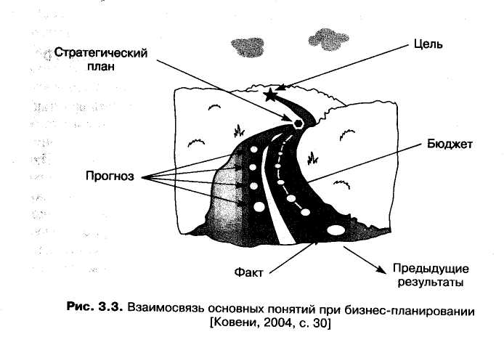
Взаимосвязь основных понятий при бизнес-планировании

Slide 19
Методы планирования и прогнозирования
S | Т | Е | Е | Р
Социальный сегмент | Технологический сегмент | Экономический сегмент | Экологический сегмент | Политический/ юридический сегмент
Демографические тенденции | Технологическая политика государства | Уровень инфляции | Изменения в глобальном климате | Выборы президента РФ
Изменения в уровне и стиле жизни | Тенденции в области НИОКР | Динамика курса обмена валют | Загрязнение окружающей среды | Выборы в ГД РФ
Уровень образования | Новые патенты | Уровень процентной ставки | Воздействие организации «зеленых» | Изменения законодательства
Уровень и структура доходов | Скорость технологических изменений | Ставка рефинансирования ЦБ РФ | Биотехнологические разработки | Изменения в Налоговом кодексе РФ
Отношение к работе и отдыху | Новые продукты | Затраты на энергоносители | Источники энергии | Государственное регулирование конкуренции в отрасли

Slide 20
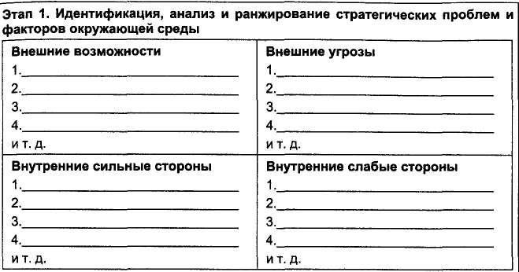
Метод SWOT-анализа
Аббревиатура SWOT состоит из английских названий четырех слов: сильные стороны (S — Strengths),
слабые стороны (W — Weaknesses),
возможности (О — Opportunities),
угрозы (Т — Threats
Этап 2. Выявление стратегического соответствия внутренних возможностей фирмы и внешних условий окружающей среды
 |  | Внутренние факторы
 |  | сильные стороны | слабые стороны
Внешние факторы | возможности | Внутренние сильные сторо­ны в соответствии с внешни­ми возможностями | Внутренние слабые стороны в отно­шении к внешним возможностям
 | угрозы | Внутренние сильные стороны в соответствии с внешними угрозами | Внутренние слабые стороны в отно­шении к внешним угрозам

Slide 21
Методы планирования
Методы планирования
Балансовый метод.
Нормативный метод.
Расчетно-аналитический метод
Методы календарного планирования
Метод оценки и пересмотра планов (PERT)
Метод критического пути (СРМ)
Метод имитационного моделирования
Методика ЮНИДО

Slide 22
Плановые показатели, нормы и нормативы
Классификационный признак | Виды показателей
1. Степень охвата | Обобщающие Частные
2. Измеритель | Временные Стоимостные Натуральные (натурально-вещественные) Условно-натуральные
3. Вид оценки | Количественные Качественные: технико-экономические экономические
4. Форма представления | Абсолютные Относительные
5. Вид деятельности | Финансовые Производственные Трудовые Маркетинговые
6. Длительность временного гори­зонта | Долгосрочные Среднесрочные Краткосрочные
7. Тип ориентации | Внутренний Внешний

Slide 23
Бизнес-модель — это метод устойчивого ведения бизнеса. Она описывает, как бизнес позиционирует себя в рамках своей отрасли и как он собирается себя обеспечивать, т. е. создавать прибыль.
Разработка четкой бизнес-модели создает концептуальную основу для последующей разработки бизнес-плана.
три основных подхода к рассмотрению сущности
бизнес-модели
«экономический» основное внимание уделяется механизму получения доходов и извлечению прибыли
«операционный» рассматривают внутренние процессы, связанные с операционной деятельностью (производство продукции/оказание услуг, административные проце­дуры управления, управление потоками ресурсов, системы материаль­но-технического снабжения, сбыта и др.).
«стратегический» рассматриваются вопросы создания ценности для потребителя, выделения компании на рынке среди конкурентов, видения перспективы, определения круга заинтересованных организаций, расширения контактов и формирования альянсов.

Slide 24
Бизнес-модель занимает промежуточную ступень между бизнес-идеей и бизнес-планом. Она гораздо шире и полнее, чем бизнес-идея, характеризует суть бизнеса и позволяет решать следующие задачи.
1. Представить логичную и внутренне непротиворечивую концепцию бизнеса, принципы организации деятельности компании.
2. Сформировать структуру важнейших компонентов бизнес-модели, которые могут быть разработаны и использованы в уникальных сочетаниях.
3. Выявить ключевые компетенции, которые необходимы для достижения целей компании, и определить требуемое развитие этих компетенций.
4. Показать экономическую привлекательность бизнеса.
5. Создать реальную основу для управления деятельностью компании.
6. Выявить необходимость своевременного внесения изменений и преобразований в деятельности компании с учетом.

Slide 25
Основные компоненты бизнес-моделей
клиенты
внутрифирменные процедуры и квалификация сотрудников
бизнес-идея
процессы, обеспечивающие получение прибыли
цели предпринимателя
конкурентоспособная стратегия

Slide 26
Базовый уровень служит для отражения сущности бизнес-модели, характерной для многих компаний «собственнический» уровень в бизнес-модели отражает уникальные нововведения для конкретной компании. Успех внедрения и реализации бизнес-модели связан с определением и выполнением набора операционных правил
Комплексная схема для разработки бизнес-модели
Компоненты бизнес-модели | Базовый уровень | Уровень собственнический | Уровень правил
1 | 2 | 3 | 4
Факторы предложения
Факторы рынка
Факторы внутренних возможностей
Факторы конкурентной стратегии
Экономические факторы
Факторы целей бизнеса (рост/выход)
1. Каким образом компания будет создавать ценность для потребителя?
2. Кому компания будет делать коммерческое предложение?
3. В чем заключены внутренние источники преимуществ перед конкурентами и ключевые компетенции компании?
4. Каким образом компания будет выделяться на фоне конкурентов?
5. Каким образом компания планирует получать прибыль?
6. Каковы цели и намерения предпринимателя?

Slide 27
Основные этапы разработки бизнес-плана
Этап 1. Определение целей разработки бизнес-плана
Этап 2. Составление плана работ по подготовке бизнес-плана
Этап 3. Пересмотр и уточнение плана работ
Этап 4. Сбор информации и разработка бизнес-плана
Этап 5. Редактирование и оформление бизнес-плана
Этап 6. Оценка выполнения бизнес-плана

Slide 28
Общие требования к структуре и содержанию бизнес-плана
1. Исполнительное резюме (Executive Summary).
2. Анализ рынка (Market Analysis).
3. Описание компании (Company Descriptions).
4. Продукты и услуги (Products and Services).
5. Маркетинг и сбыт (Marketing and Sales Aktivities).
6. Производство (Operations).
7. Менеджмент и право собственности (Management and Ownership).
8. Требуемые средства и их использование (Funds Required and Their Uses).
9. Финансовые данные (Financial Data).
10. Приложения или дополнения (Appendices or Exhibits).

Slide 29
Общие требования к структуре и содержанию бизнес-плана
Полный контур бизнес-плана
Часть 1. Резюме
Часть 2. Раздел «Описание бизнеса»
2.1. Общее описание предприятия (продукт/услуга).
2.2. История развития отрасли.
2.3. История развития компании.
2.4. Цели/потенциал предприятия.
2.5. Уникальность продукта или услуги.
Часть 3. Раздел «Маркетинг»
3.1. Исследование и анализ рынка.
3.1.1. Целевой рынок (клиенты).
3.2. Емкость рынка и его тенденции.
3.3. Конкуренция.
3.4. Предполагаемая доля рынка.
3.5. План маркетинга.
3.5.1. Стратегия маркетинга: продажи и дистрибуция.
3.5.2. Ценообразование.
3.5.3. Реклама и продвижение.
Часть 4. Раздел «Исследования и разработки»
4.1. Разработки и планы проектов.
4.2. Результаты технических исследований.
4.3. Потребности в дополнительных исследованиях.
4.4. Структура затрат.
Часть 5. Раздел «Производство»
5.1. Анализ месторасположения.
5.2. Потребности производства: средства труда и оборудование.
5.3. Основные поставщики/доставка.
5.4. Трудовые ресурсы.
5.5. Производственные затраты
Часть 6. Раздел «Организация управления»
6.1. Команда управления: ключевой персонал.
6.2. Юридический статус компании и собственность.
6.3. Совет директоров, советники, консультанты и т. д.
Часть 7. Раздел «Основные риски»
7.1. Потенциальные проблемы.
7.2. Препятствия и риски.
7.3. Альтернативные варианты действий.
Часть 8. Финансовый раздел
8.1. Финансовый прогноз.
8.1.1. Прибыли и убытки.
8.1.2. Поток наличности.
8.1.3. Анализ безубыточности.
8.1.4. Контроль затрат.
8.2. Источники и использование капитала.
8.3. Бюджеты.
8.4. Стадии финансирования.
Часть 9. Календарный план работ
9.1. Распределение работ по срокам, цели и задачи.
9.2. Сроки завершения работ.
9.3. Связи между работами.
Часть 10. Приложение

Slide 30
Требования к структуре бизнес-плана
Характеристика | Описание характеристики (требования)
1. Количество разделов | Должно быть таким, сколько необходимо и достаточно для достижения целей и задач бизнес-плана, раскрытия специфики той отрасли и сферы бизнеса, которым он посвящен
2. Ключевые разделы | В любом бизнес-плане так или иначе должны быть представлены ключевые вопросы, раскрывающие: цели бизнес-плана и его биз­нес-идею; анализ рынка; продукты и услуги; операционную дея­тельность компании; маркетинг; финансы и риски
3. Четкость структуры | Лаконичная и ясная структура разделов должна помочь читающе­му в условиях дефицита времени быстро сориентироваться и легко найти интересующую его информацию
4. Логичность структуры | Определенная последовательность согласованных между собой раз­делов должна раскрывать основную концепцию и логику бизнес-плана

Slide 31
Характеристики профессионально подготовленного бизнес-плана
Характеристики бизнес-плана | Описание характеристик
1. Эффективный | Содержит все то, что необходимо знать потенциальному чита­телю (инвестору, кредитору или топ-менеджеру) для принятия соответствующих решений — ни больше и ни меньше
2. Системный | Содержит единую, целостную концепцию бизнеса, цели и стра­тегию их достижения, которые раскрываются в системе связан­ных между собой разделов
3. Обоснованный | Содержит отдельные части и элементы, которые имеют смысл, подкреплены аргументами и фактами, описанием необходимых ресурсов, непротиворечивы, согласованы и совместимы между собой, а также указывают одно направление Опирается на использование общепризнанных методик (на­пример, методика UNIDO) и соответствует определенным требованиям (например, требованиям конкретных финансо­вых институтов, у которых запрашивается финансирование)
4. Релевантный | Содержит существенную, значимую для принятия решений информацию, адекватную целям и задачам бизнес-плана
5. Структуриро-ванный и логичный | Имеет четкую и логичную структуру основных разделов биз­нес-плана
6. Реалистичный | Опирается на реальную, достоверную информацию, соответствующую существующим условиям и характеристикам внеш­ней среды бизнеса
7. Доступный для понимания | Написан ясно, четко, просто и по существу, без орфографиче­ских ошибок Используется понятный, несложный язык, что обеспечивает правильное понимание содержания и облегчает возможность быстрого чтения Используются точные формулировки, а при необходимости со­держится расшифровка используемых специальных терминов
8. Привлекатель-ный | Представляет содержательную информацию по-деловому, реалистично и оптимистично, но без чрезмерного приукрашивания (к примеру, указывает не только возможные риски, но и пути их преодоления) Информация подается интересно и увлекательно Содержит для наглядности рисунки и таблицы, которые по­нятны, легки для восприятия и убедительны; форма так же важна, как и содержание
9. Краткий | Имеет общий объем в среднем около 30 страниц (от 20 до 40 страниц, не включая приложения)
10. Легкий в использовании | Содержит читабельный и хорошо структурированный текст, размер шрифта — не менее 12 пунктов, через 1,5 интервала, поля — по 2,5 см

Slide 32
ОБЩАЯ СТРУКТУРА И КРАТКОЕ СОДЕРЖАНИЕ БИЗНЕС-ПЛАНА
Титульный лист
Титульный лист бизнес-плана должен быть лаконичным и привлека­тельным, его не следует перегружать излишней информацией. Жела­тельно, чтобы на нем была отражена общая информация:
полное наименование фирмы — инициатора проекта;
название бизнес-плана, отражающее его специфику;
имя владельца-предпринимателя или контактного лица, а также необходимые контактные линии для связи (телефон, факс, e-mail);
дата и место составления бизнес-плана;
гриф «Для служебного пользования. Экз. № »

Slide 33
ОБЩАЯ СТРУКТУРА И КРАТКОЕ СОДЕРЖАНИЕ БИЗНЕС-ПЛАНА
Оглавление
Бизнес-план обычно содержит около 10 разделов. Для предприятий малого и среднего бизнеса его размер ориентировочно должен состав­лять 30-40 страниц (без приложений).
Примерное оглавление бизнес-плана
1. Резюме/Краткое содержание.
2. Описание бизнеса.
3. Продукты и услуги.
4. Анализ рынка.
5. План маркетинга.
6. План производства.
7. Организационный план.
8. Финансовый план.
9. Оценка риска.
10. Приложение.

Slide 34
ОБЩАЯ СТРУКТУРА И КРАТКОЕ СОДЕРЖАНИЕ БИЗНЕС-ПЛАНА
Примерное содержание бизнес-плана
1. Резюме 1.1. Краткое содержание
2. Описание бизнеса 2.1. Общее описание компании
2.2. Анализ отрасли
2.3. Цели компании
3. Продукты и услуги
4. Анализ рынка
4.1. Общее описание рынка
4.2. Определение спроса на продукты (услуги)
4.3. Анализ конкурентов
5. План маркетинга
5.1. План продаж
5.2. Стратегия маркетинга
6. План производства
6.1. Описание местоположения
6.2. Производственный процесс и его обеспечение
6.3. Инвестиционные затраты
6.4. Производственные затраты
6.5. Операционные конкурентные преимущества
7. Организационный план
7.1. Организационная структура управления
7.2. Сведения о ключевых менеджерах и владельцах фирмы
7.3. Кадровая политика и развитие персонала
7.4. Календарный план работ по реализации проекта
8. Финансовый план
8.1. Базовые предположения
8.2. План прибылей и убытков
8.3. План денежных потоков
8.4. Прогнозный баланс
8.5. Инвестиционный план и финансирование проекта
9. Анализ и оценка риска
9.1. Виды рисков
9.2. Анализ рисков
10. Приложения

Slide 35
ОБЩАЯ СТРУКТУРА И КРАТКОЕ СОДЕРЖАНИЕ БИЗНЕС-ПЛАНА
Резюме
Резюме представляет собой предельно краткое изложение сути делового предложения и выступает своего рода «уведомлением о намерениях».
Цель резюме — привлечь внимание тех, кому адресован бизнес-план, дав четкое предварительное представление о сути делового предложе­ния и бизнес-плана.
Как правило, резюме содержит следующие составляющие элементы:
наименование проекта и назначение бизнес-плана;
краткая информация о компании;
суть проекта;
общая сумма инвестиций в проект и его потребности в финансировании;
основные финансовые результаты и оценки эффективности проекта.

Slide 36
Структура резюме
 | Ключевые вопросы | Комментарии
1 | Наименование проекта
2 | Инициатор проекта | Краткие сведения об инициаторе проекта: • организационно-правовая форма предприятия; • юридический и фактический адрес; • контактные линии: телефон/факс, e-mail и др.
3 | Местонахождение проекта:
4 | Организационно-правовая форма реализации проекта
5 | Сущность проекта 5.1. Цели 5.2. Пути их достижения 5.3. Бизнес-идея 5.4.Тип проекта | Указываются: • основные цели проекта (объем производства и реализации продукции/услуг); • планируемая доля рынка сбыта и пути до­стижения прибыли; • описание бизнес-идеи; • тип проекта;
6 | Результаты проекта | Приводятся основные показатели проекта: • объем производства и реализации продукции; • планируемая доля рынка сбыта; • выручка от реализации продукции, чистая прибыль, сумма накопленной амортизации за период и др.
7 | Общая сумма инвестиций | Указывается общая сумма инвестиций в проект (в том числе на внеоборотные активы и оборот­ные средства)

Slide 37
Структура резюме
продолжение
8 | Оценки эффективности проекта: 8.1. Период окупаемости 8.2. Используемая ставка дисконтирования 8.3. Чистый дисконтиро­ванный доход 8.4. Внутренняя норма доходности проекта | Приводятся показатели по проекту: • период окупаемости; • используемая ставка дисконтирования; • чистый дисконтированный доход (за 3 года); • внутренняя норма доходности проекта (за 3 года)
9 | Сумма средств, инвестиру­емых инициатором проекта | Указывается сумма собственных средств, вклады­ваемых инициатором проекта (в том числе в %)
10 | Необходимое финансиро­вание по проекту: 10.1. Сумма инвестицион­ного кредита 10.2. Процентная ставка 10.3. Срок и график кре­дитования 10.4. Срок возврата заем­ных средств 10.5. Гарантии по возвра­ту кредита | Указываются: • необходимая сумма заемных средств для осуществления проекта (в том числе в %); • процентная ставка; • срок и график предоставления кредита; • срок возврата суммы и проценты за кредит; • гарантии возврата кредита (залог, поручи­тельство)
11 | Сроки осуществления про­екта | Указывается дата начала проекта, период пла­нирования, дата актуальности данных по проекту

Slide 38
Структура подраздела «Краткое содержание»
Разрабатывается при необходимости, когда бизнес-план имеет достаточно большой объем.
Цель этого раздела — вызвать интерес у читающего путем доходчи­вого и убедительного представления ключевых вопросов бизнес-пла­на
Ключевые вопросы | Комментарии
1. Цель проекта и бизнес-плана | Краткий обзор целей проекта и способов их достижения. Цель бизнес-плана (привлечь инвесторов, представить документально план стратегического развития компании для управления бизнесом или др.), описание бизнес-идеи
2. Характеристика компании и ее бизнеса | Краткий обзор: • предлагаемые продукты (услуги) по удовлетворению потребностей целевого рынка; • ключевые компетенции компании; • исследования и разработки в области продуктов или услуг (основные этапы, продолжающиеся усилия в настоящее время)
3. Анализ рынка | Краткий обзор: • характеристик целевого рынка; • конкурентов; • удовлетворяемых потребностей целевого рынка
4. Маркетинг | Краткий обзор: • стратегия маркетинга; • стратегия сбыта; • ключевые факторы успеха

Slide 39
Структура подраздела «Краткое содержание»
В целом объем этого раздела не должен превышать 3 страниц.
Фактически краткое содержание представляет собой бизнес-план в миниатюре.
5. Производство | Краткий обзор: • местоположение; • производственный процесс; • производственные потребности и затраты на производство; • объекты инвестирования
6. Организация управ­ления и персонал | Краткий обзор: • владельцы и ключевые менеджеры компании (их компе­тенция и профессионализм); • ключевой персонал
7. Риски и финансо­вые результаты про­екта | Краткий обзор: • необходимый объем финансирования; • условия и сроки возврата заемных средств; • оценка эффективности проекта; • финансовое резюме (в том числе временной аспект); • риски проекта

Slide 40
Структура подраздела «Общее описание компании»
Объем этого подраздела не должен превышать 1-2 страниц.
Ключевые вопросы | Комментарии
1. Предыстория бизнеса компании
1.1. Основные данные о компании | Указываются: • полное наименование; • организационно-правовая форма; • форма собственности;
 | • структура собственности; • месторасположение и юридический адрес компании; • почтовый адрес, электронный адрес, интернет-сайт; • профиль и основные виды деятельности компании; • характеристика юридических документов, требуемых для рассматриваемых видов деятельности (необходи­мые лицензии, разрешения, кем и когда выданы, сроки их действия, затраты на их получение)
1.2. История создания компании | Указываются: • дата основания; • основные этапы; • имеющиеся достижения за последний период и их значение для бизнеса; • стадия развития бизнеса в настоящий момент

Slide 41
Структура подраздела «Общее описание компании» (продолжение)
1.3. Текущая организация бизнеса^{[1]} | Описываются: • состав членов управленческой команды, их доли участия в капитале; • размер уставного капитала компании
1.4. Краткая харак­теристика инфраструктуры бизнеса | Указываются: • основные здания и помещения; • производственные мощности; • активы компании
2. Отличительные компетенции компании^{[2]}
2.1.Основные факторы, которые приведут компанию к успеху^{[3]} | В числе потенциальных отличительных компетенций могут быть: • способы удовлетворения потребностей основных потребителей (ноу-хау); • эффективные системы сбыта продуктов/услуг; • персонал; • географическое месторасположение и др.
^{[1]} Если бизнес-план предназначен для внутреннего использования, то, ве­роятно, эту задачу выполнять не потребуется
^{[2]} Компетенции — это знания и умения для получения, использования и вос­производства ресурсов. Отличительные компетенции компании представля­ют собой набор уникальных характеристик или способностей, которые созда­ют особую ценность для потребителя.
^{[3]} Выявление этих факторов, определяющих устойчивое преимущество компа­нии над конкурентами в определенном виде деятельности, производстве товаров/ услуг, должно базироваться на глубоком анализе покупательских предпочтений.

Slide 42
Анализ отрасли
В этом подразделе необходимо представить краткий обзор политических, экономических, социальных или технологических условий в целом, а также выявить действующие факторы внешней среды и указать условия той отрасли, в которой компания собирается осуществлять свой бизнес. Для этого необходимо собрать и проанализировать информацию об отрасли.
Ключевые вопросы | Комментарии
1. Общее описание отрасли и ее размеры | Определяются: • динамика объемов продаж в отрасли (за последние 5 лет) и другие отраслевые характеристики; • тенденции роста и развития отрасли (с учетом стадии жизненного цикла отрасли)
2. Наиболее крупные предприятия отрасли | Указываются: • общее количество предприятий отрасли; • перечень ведущих из них; • доля сбыта ведущих предприятий; • количество фирм, появившихся за последние 3 года
3. Региональная структура производства | Описывается: • общая характеристика региона; • распределение предприятий по регионам и областям
4. Развитие экспорта и импорта продукции (услуг) | Даются: • объемы экспорта и импорта; • перечень экспортируемых/импортируемых изделий; • куда экспортируется/откуда импортируется продукция; • оценка перспектив развития экспорта/импорта (в отрасли и для региона)

Slide 43
Анализ отрасли продолжение
5. Основные харак­теристики предпри­ятий отрасли — потенциальных кон­курентов | Указываются: • номенклатура и объемы выпускаемой ими продукции; • рынки, на которых они работают, и их доли на этих рынках; • конкурентоспособность их продукции; • ценовая политика и политика в области сбыта; • состояние производственной базы; • рентабельность производства (средняя по отрасли и на лучших предприятиях)
6. Целевые про­граммы развития отрасли (федераль­ные, отраслевые) или региона | Описываются: • основные задачи и приоритеты развития; • выделяемые финансовые ресурсы; • предоставляемые льготы (по налогообложению и др.)
7. Ключевые факто­ры успеха | Указываются ключевые факторы успеха в данной отрасли: • бренд; • доступ к каналам распределения, к финансированию; • технология, научно-исследовательские разработки или др.
8. Необходимое юри­дическое обеспечение выбранного вида биз­неса | Указываются: • необходимые лицензии и разрешения на ведение бизнеса; • затраты на их получение; • перечень контролирующих органов
9. Налоговое окруже­ние бизнеса | Существующее налоговое окружение бизнеса компании: • основные виды налогов

Slide 44
Налоговое окружение предприятия (основные виды налогов)
Наименование налога | Налогооблагаемая база | Ставка налога | Налоговый период | Льготы по налогу
Налог на добавленную стоимость (НДС) | Выручка от реализа­ции продукции (това­ров, работ, услуг) | 18% (на оговоренный перечень товаров —10%) | Ежемесячно
Страховые взносы | Любые выплаты и вознаграждения, на­численные работни­кам предприятия | 30% | Ежемесячно
Налог на имущество организаций | Среднегодовая остаточная стоимость основных средств | 2,2% | Ежеквартально
Налог на прибыль организаций | Прибыль до налогообложения | 20% | Ежемесячно или ежеквартально

Slide 45
Для предприятий малого и среднего бизнеса процесс отраслевого анализа состоит из трех основных шагов:
анализ основных характеристик отрасли
анализ конкурентной ситуации в отрасли
выявление стратегических групп и определение ключевых факторов успеха

Slide 46
Ключевые факторы успеха в некоторых отраслях
Отрасль | Ключевые факторы успеха
Производство потребительских товаров | Управление брендом
Высшие учебные заведения | Высококачественные научно-исследовательские работы
Благотворительная организация | Привлечение финансовых средств и PR
Молочная промышленность | Доступ к каналам распределения
Страхование | Доступ к финансированию
Тяжелая индустрия | Капитал
Разработка программного обеспечения | Умение разрабатывать/проектировать компьютерные программы
Малые высокотехнологичные компании | Технология
Туризм | Умение удовлетворять клиентов

Slide 47
Цели компании
Этот подраздел раскрывает как общие цели компании на будущее,
так и конкретные цели бизнеса на ближайший год.
Общий объем этого подраздела не должен превышать 1-2 страниц.
Каковы миссия, видение и общие цели бизнеса?
Каким образом они соотносятся между собой?
Какие конкретные цели обеспечивают достижение общих целей бизнеса?
Как те или иные конкретные цели ориентированы на достижение общих целей?
Каким образом конкретные цели соотносятся между собой?
Имеются ли противоречия между отдельными конкретными целями?
Какова значимость достижения отдельных конкретных целей для достижения общих целей фирмы?
Каковы приоритеты отдельных целей по времени и способам их достижения?

Slide 48
Пример формы краткого описания бизнес-идеи
Примерная форма описания бизнес-идеи
Генеральная цель компании | Египетская акционерная компания N ставит своей целью развитие туризма в Египте, предоставление своим клиентам комплекса гости­ничных и экскурсионных услуг высокого качества по умеренным ценам
Вопрос: ЧТО? | Продукция фирмы: • туры, включающие универсальный комплекс услуг (перелет, стра­ховка, трансферт, проживание, питание); • туристско-экскурсионные услуги (по групповым и индивидуальным программам); • дополнительные сервисные услуги (...) и товары, предлагаемые туристам (...)
Вопрос: КОМУ? | Рынок сбыта: •. индивидуальные покупатели; • массовый турист; • VIP-турист
Вопрос: КАК? | Зона рынка: • Россия (70% объема продаж); • страны СНГ (30% объема продаж)
 | Достижение устойчивых позиций на рынке обеспечивается за счет: • комплексности, качественного обслуживания и приемлемых цен на услуги в рамках туров; • разнообразия и высокого качества сервисных услуг в бизнес-сегменте «состоятельный турист»

Slide 49
Продукты и услуги В данном подразделе дается описание тех видов продукции (услуг), которые предлагаются на рынок.
Ключевые вопросы | Комментарии
1. Наименование продукции (услуг) | Указывается наименование продукции, например в соот­ветствии с ГОСТом
2. Назначение про­дукта (услуги) | Указываются: • удовлетворяемые потребности; • область применения продукта
3. Основные харак­теристики продукта (услуги) | Дается физическое описание и ключевые характеристики продукции (технические, эстетические и др.). Здесь можно сослаться на соответствие требованиям ГОСТов или ТУ, отметить имеющиеся сертификаты качества и другие сви­детельства, характеризующие продукцию
4. Потребительские свойства продукта (услуги) | Указываются конфетные выгоды (преимущества), получаемые потребителем от использования продукта (услуги). Приводят­ся показатели: качества, надежности, безопасности эксплу­атации, простота обслуживания и ремонта, др. Отмечается, в чем состоит инновационность и уникальность продукции
5. Основные конку­рентные преимущества продукции (услуги) | Указываются конкурентные преимущества продукции в сравнении с имеющимися на рынке аналогами и образцами, а именно: • продукцией ближайших конкурентов; • лучшими отечественными и зарубежными образцами
6. Основные потребители и направление использования про­дукции | Указывается, используется продукция для конечного потребления или для дальнейшей переработки
Ключевые вопросы | Комментарии
7. Ассортимент и структура выпуска продукции | Указываются планируемый ассортимент и структура выпуска продукции (в натуральных и стоимостных показателях)
8. Юридическая за­щищенность продук­ции (услуги) | Указывается наличие защищенности продукта в целом или его отдельных элементов (патентом, торговой маркой, правом на изготовление копий)
9. Дополнительные сервисные услуги | Дается краткая характеристика: условий поставки, допол­нительных сервисных услуг потребителям

Slide 50
Продукты и услуги
пример
Производство кирпича предприятиями «Группы ЛСР» в 2010 г.
Наименование ассортиментной позиции | Производитель | Объем производства, млн шт.
Строительный пустотелый кирпич | «Керамика» | 56,3
 | «Ленстройкерамика» | 52,1
Строительный полнотелый кирпич | «Ленстройкерамика» | 21,3
Поризованный камень | «Керамика» | 9,9
Лицевой пустотелый белый кирпич | «Керамика» | 17,1
Лицевой пустотелый красный кирпич | «Керамика» | 17,0
Итого |  | 173,7
Планируемый ассортимент и объемы выпуска кирпича на новом заводе
Наименование ассортиментной позиции | Объем производства, млн шт. в год
Лицевой пустотелый кирпич красный | 15,0
Лицевой пустотелый кирпич белый | 20,0
Лицевой пустотелый кирпич цветной | 25,0
Строительный полнотелый кирпич | 8,0
Лицевой полнотелый кирпич белый | 3,5
Лицевой полнотелый кирпич цветной | 3,5
Итого | 75,0

Slide 51
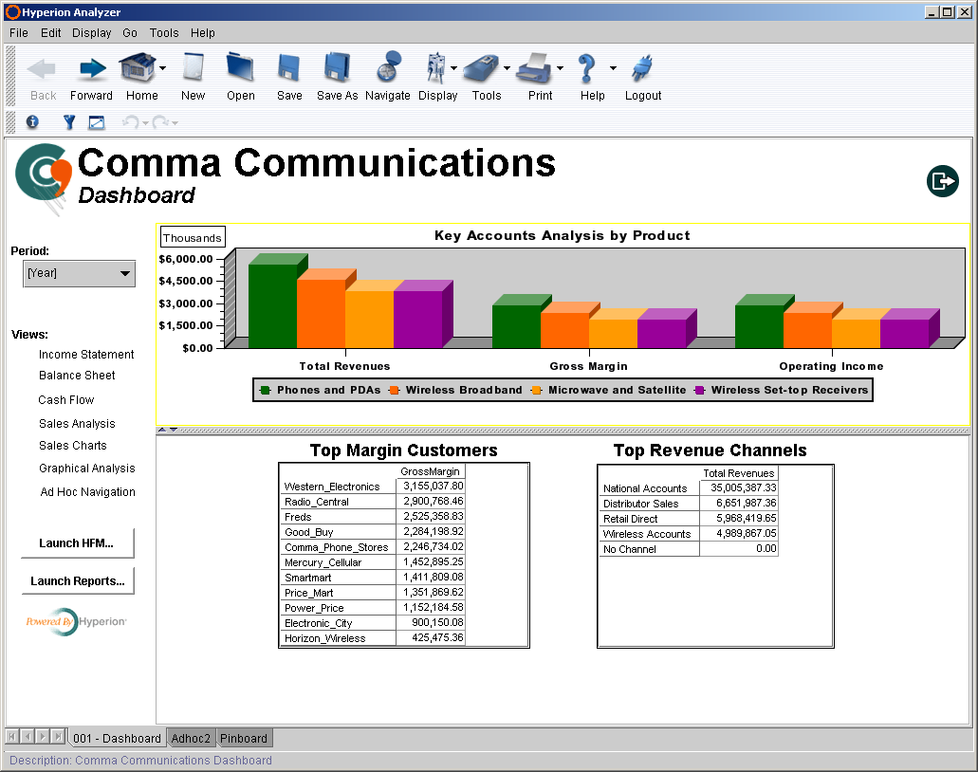
Продукты и услуги
Пример (продолжение)
Вид продукции | Размер, мм | Вес, кг | Поверхность | Морозостойкость | Цвет
Кирпич пустотелый | 250х120 х65 | 2,0-2,3 | Гладкая Рельефная | Не менее 50 циклов | Красный Цветной по цвету глины или окрашенный по массе
Кирпич полнотелый (строительный и лицевой) | 250х120 х65 | 4 | Гладкая Рельефная | Не менее 50 циклов | Красный Цветной по цвету глины или окрашенный по массе
Подраздел пишется в произвольной форме и должен быть доступен для восприятия. Однако, чтобы нагляднее представить свою продукцию в бизнес-плане, следует использовать графические и иные средства, уси­ливающие восприятие информации (схемы, диаграммы, графики, фото­графии продукции или ее макета)

Slide 52
АНАЛИЗ РЫНКА
Возможные источники получения маркетинговых данных, используемые методы сбора данных и возможные способы установления коммуникации
Маркетинговые данные | Источники данных | Методы сбора данных | Способы коммуникации
Внутренняя отчетность: • выручка от продаж; • количество посетителей магазинов; • информация о затратах | Отчеты о маркетинговой деятельности Отчеты о коммерческой деятельности Отчеты дистрибьюторов Отчеты о затратах | Количественные Качественные Аналитические
Внешние источники | Первичные источники данных: • анкетирование; • интервьюирование | Наблюдение Опросы потребителей Тестирование рынка | Личное интервью Интервью по те­лефону Анкетирование по почте
 | Источники стандартизированных маркетинговых данных | Аудит магазинов Исследования групп потребителей Данные оптовой торговли

Slide 53
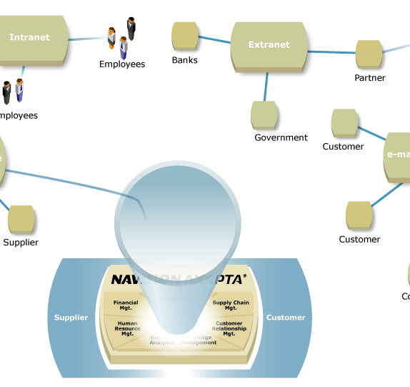
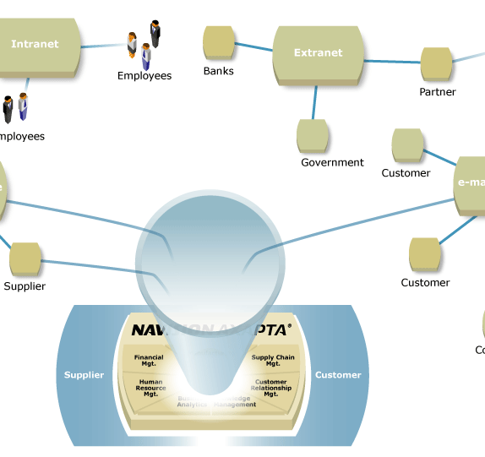
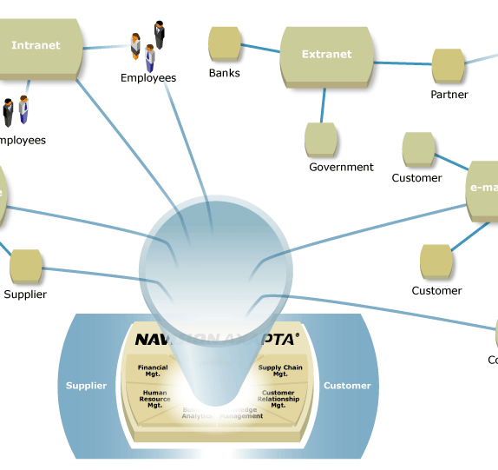
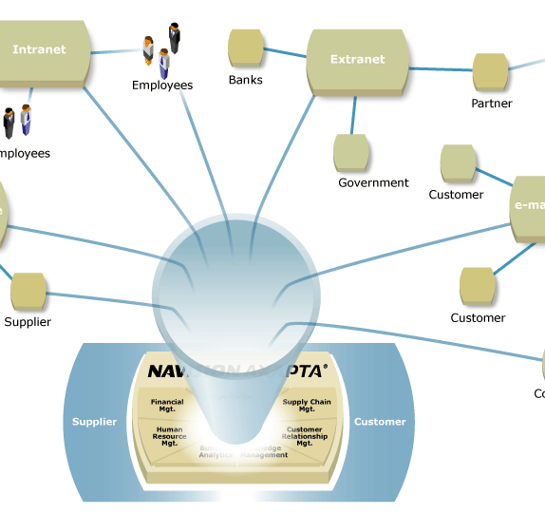
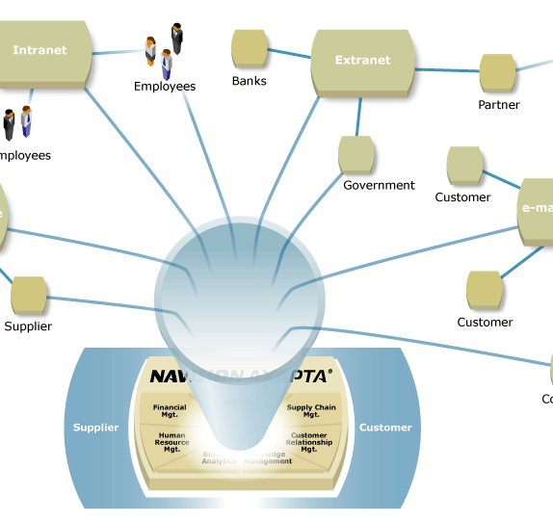
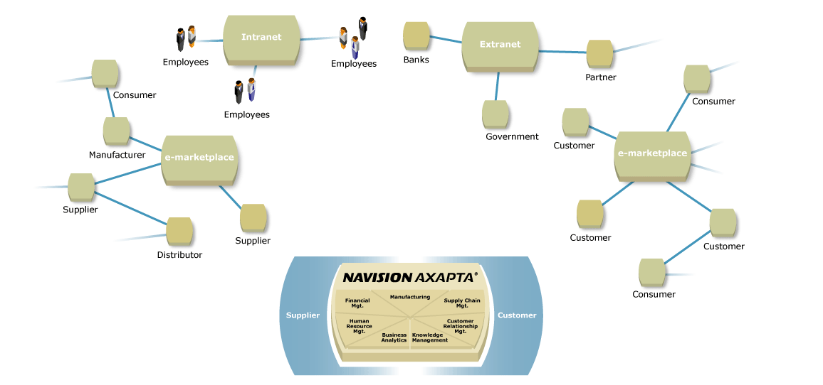
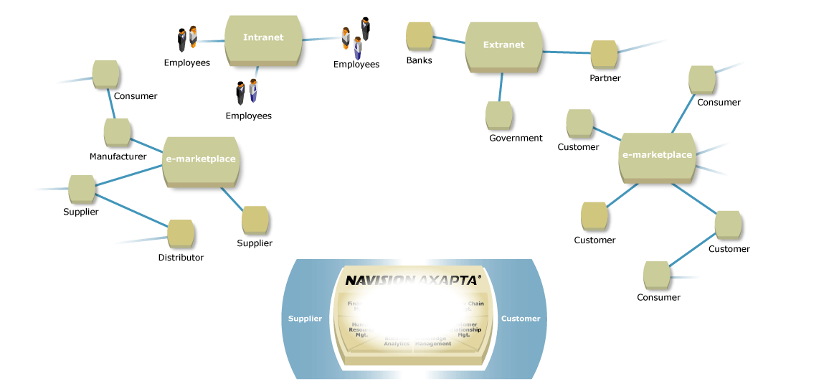
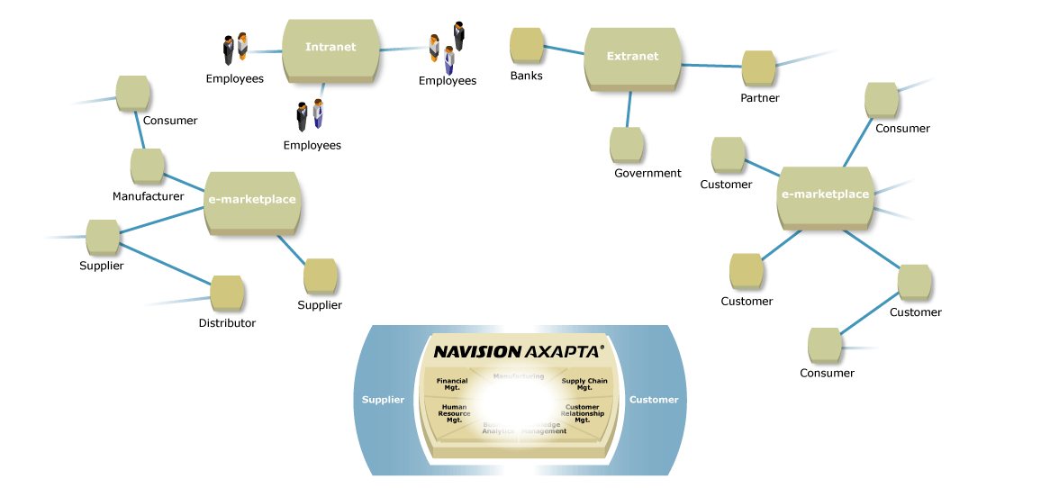
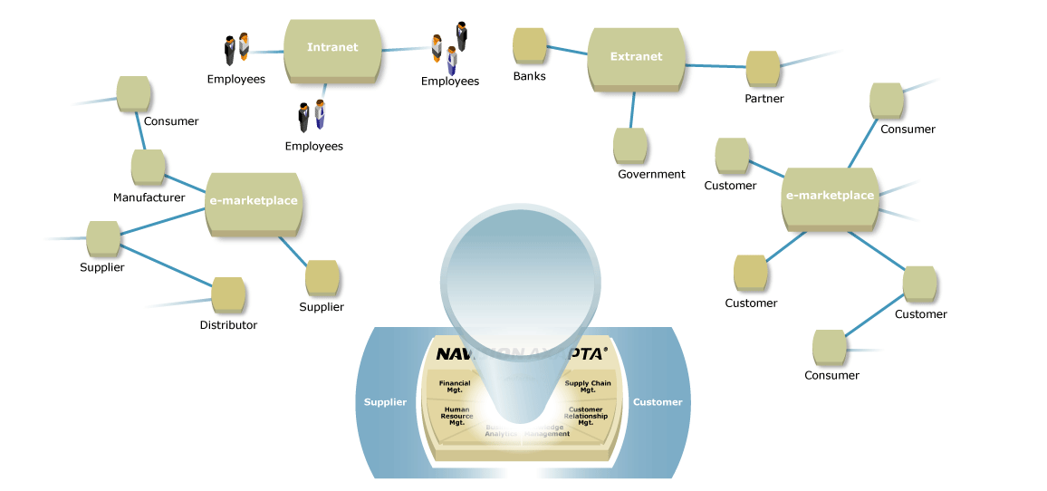
АНАЛИЗ РЫНКА
продолжение
Рекомендуется начинать разработку этого раздела гораздо раньше, чем всех остальных разделов
 | Вторичные данные: • Росгосстат; • специализированные издания и деловая пресса; • аналитические обзоры отраслевых институтов, НИИ; • данные информаци­онных агентств (Интерфакс, РБК и др.); • информационные базы данных (платные); • Интернет | Количественные | Интервью с экс­пертами
 |  | Качественные | Групповые дискуссии
Самые серьезные ошибки при разработке бизнес-планов, как правило, кроются в разделе «Анализ рынка»

Slide 54
Общее описание рынка и его целевых сегментов
Анализ потребностей рынка и сегментация потребителей
Ключевые вопросы, на которые необходимо ответить, и ожидаемые результаты
Ключевые вопросы | Комментарии к процедурам | Ожидаемый результат
1. Кто ваш потребитель (заказчик) продукции/услуг? | Сегментация рынка | Определение целевого рынка и его сегментов
2. Каковы ваши основные сегменты рынка? Какие потребители (или их группы) являются наиболее привлекательными (в финансовом отношении)? В каких сегментах рынка имеется устойчивый спрос на товар/ услугу? | Выбор целевых сегментов | Определение наиболее привлекательных целе­вых сегментов
3. В чем заключаются товарные особен­ности целевых сегментов и их ассортиментное наполнение? Как компания будет позиционировать свой товар/услугу для этих привлекательных клиентов? | Позиционирование | Выявление того, какие товары и на какие рынки будут поставляться
4. Каков спрос и оценка потенциала рынка в целом и по сегментам? Каково ценовое состояние рынка? Какую долю рынка компания собирается контролировать? | Анализ и оценка привлекательности рынка | Оценка спроса и потен­циала рынка. Оценка доли рынка, которую компания намерена контролировать

Slide 55
Общее описание рынка и его целевых сегментов
Прогноз объемов продаж продукции (тыс. шт.)
Рынок Товар | Сегмент 1 |  | Сегмент 2 |  | Сегмент 3 |  |  |  | Всего
 | факт | прогноз | факт | прогноз | факт | прогноз | факт | прогноз | факт | прогноз
Изделие А
Изделие В
Изделие С
Итого
Анализ данных, собранных в данной таблице позволяет ответить на следующие вопросы.
1. Какие потенциальные группы потребителей предлагают наилучшие перспективные возможности для развития бизнеса?
2. В каком направлении необходимо работать и от каких изделий стоит отказаться?

Slide 56
Определение спроса на продукты (услуги)
Потенциал рынка (потенциальная емкость рынка по товару) характеризует принципиально возможный объем продажи товара в зависимости от общей экономической и политической ситуации в данной стране, демонстрирует верхний предел объема сбыта товаров (в физических единицах или в стоимостном выражении) за определенный период времени. Доля рынка, контролируемая фирмой, определяется отношением объема продаж ее товара к общему объему продаж
Емкость рынка (Е) — это объем продаж конкретного товара (в нату­ральном или стоимостном выражении) на выбранном рынке для страны. Она может быть определена по формуле:
Е = П + И-Э
где П — объем производство данного товара в данной стране, И — объем импорта, Э — объем экспорта товара.
Текущий спрос на продукт (в отдельных сегментах рынка) может не удовлетворяться объемом его текущего предложения.
Степень удовлетворения спроса (К) можно выразить формулой:
К=Е/С
где Е — текущая емкость рынка, С — текущий спрос на данный товар.
Существует несколько подходов к оценке емкости рынка:
• метод прямого счета — основывается на статистических данных по продажам товара на данном рынке;
• метод косвенных оценок — базируется на использовании оценок рыночного спроса какого-то другого товара, связь которого с ис­комым может быть надежно доказана;
• метод пробного рынка — опирается на метод пробных продаж, использующий часть определенного рынка в целях эксперимен­тальной проверки реакции потребителей на новый товар;
• смешанные методы — применяют сочетание предыдущих мето­дов и методов, учитывающих специфику потребления, а иногда и производства товаров данной отрасли

Slide 57
Анализ конкурентов
Цель конкурентного анализа — составить представление о конкурентах, выявить их сильные и слабые стороны, возможности и угрозы внешней среды, а также показать конкурентные преимущества компании
Ключевые вопросы | Комментарии
1. Кто ваши конкуренты? | Составить список фирм, являющихся вашими ближайшими (территориально) и крупными (по размеру) основными конкурентами, указав название и местонахождение каж­дой из них
2. Каковы их основные продукты (услуги)? | Перечислить виды продукции (услуг), составляющие основу в общем объеме продаж конкурентов, а также ука­зать, по вашему мнению, наиболее удачные из них
3. На каких рынках они работают? | Указать наиболее важные рынки сбыта каждого конкурен­та и его долю на этих рынках
4. Каков объем продаж их продукции (за прошедший год)? | Представить данные по объему реализации продукции конкурентов (в натуральном и стоимостном выражении) за последний год. Если привести подобные сведения невозможно, то можно ограничиться грубым сравнением объемов реализации продукции конкурента с продукцией своей фирмы (в терминах: больше, равно, меньше) по данной категории товаров
5. Каковы наиболее сильные и слабые стороны конкурентов? | Выявить профиль каждого из конкурентов, указав присущие ему достоинства (сильные стороны) и недостатки (слабые стороны). Целью является определение характерных особенностей конкурентов (выход на международный рынок, доступ к дешевым рынкам сырья, транспортных услуг и т. д.), дающих им преимущества в сравнении с вашей фирмой, а также определение их недостатков, кото­рые могут ограничить их успех

Slide 58
Анализ конкурентов продолжение
6. Какова доля рынка, контролируемая конкурентом? | Полезно упорядочить конкурентов относительно контролируемой ими доли рынка. Наивысший ранг (1) присваивается конкуренту, контролирующему наибольшую долю рынка. Подобным образом ранжируются все остальные фирмы
7. Какова сбытовая и ценовая политика конкурентов? | Выявить действующих на вашем рынке конкурентов, де­монстрирующих успехи в области эффективного продви­жения товаров на рынок. Описать методы, используемые данными фирмами, определяющие эффективность их сбытовой и ценовой политики (используемые каналы сбыта, реклама, цены, скидки и др.)
8. Как шло развитие конкуренции за последние 5 лет? | Указать выявленные изменения в развитии конкуренции (усиление или ослабление) и в основных факторах конкуренции. Отметить появление новых или исчезновение бывших ранее конкурентов в отрасли, изменение вашей доли рынка в сравнении с конкурентами. Какие фирмы испытывают трудности и почему?
9. Каков прогноз развития конкуренции в будущем и изменения ее основных факторов? | Сделать прогноз развития конкуренции в будущем на основе выявленных изменений

Slide 59
Анализ конкурентов
Конкуренты (в порядке убывания их значимости) | Основные преимущества | Основные недостатки | Основные ассортиментные группы продукции (совпадающие с вашим предприятием) | Маркетинговые предложения | Используемая бизнес-стратегия
1 | 2 | 3 | 4 | 5 | 6
Конкурент 1
Конкурент 2
Конкурент 3
Конкурент 4
Конкурент 5
Ваша компания
Для сведения воедино информации о конкурентах и последующего анализа может быть использована табличная форма представления

Slide 60
ПЛАН МАРКЕТИНГА
План маркетинга является одним из важнейших разделов бизнес-плана. Он включает в себя два основных подраздела: 1) план продаж; 2) стратегия маркетинга.
В целом план маркетинга должен отвечать на следующие вопросы
1. Какие цели ставятся перед маркетингом (объем сбыта, доля рынка)?
2. В чем суть концепции маркетинга?
3. Какие методы маркетинга предполагается использовать?
4. Каковы текущие маркетинговые мероприятия, необходимые для до­стижения поставленных целей?
5. Как будет организован маркетинг и каковы основные этапы в реализации стратегии маркетинга?
6. Какие для этого имеются ресурсы?

Slide 61
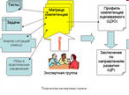
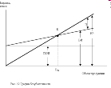
План продаж
Три основных метода прогнозирования продаж
1. Статистический прогноз
2. Метод экспертных оценок
3. Прогнозирование по методу безубыточности
Прогнозирование сбыта посредством экспоненциального сглаживания
Он опирается на собранные мнения и оценки менеджеров по сбыту относительно объемов продаж каждого товара по каждому из клиентов или секторов рынка
Используется для новых предприятий или новых видов деятельности, когда целью является определение и достижение безубыточ­ного уровня производства и продаж, который необходим для получения дохода, обеспечивающего покрытие затрат.

Slide 62
План продаж
Прогноз продаж продукции (услуг) на 200_-200_ гг.
Наименование продукции (услуг) | Сценарии
 | пессимистический (ед.) | наиболее вероятный (ед.) | оптимистический (ед.)
1
2
3
Итого
План продаж продукции на 200__г.
Наименование показателей | Ед. изм. | Периоды |  |  |  | по месяцам) |  |  |  | Итого за год
 |  | 1 | 2 | 3 | 4 | 5 |  | 11 | 12
1. Изделие (услуга) А, в том числе:
• объем продаж | ед.
• цена за ед. | тыс. руб.
• выручка от продаж | тыс. руб.
2. Изделие (услуга) В, в том числе:
Всего: выручка от продаж | тыс. руб.

Slide 63
Стратегия маркетинга
Стратегия маркетинга должна раскрывать следующее.
1. Главные стратегические установки маркетинга на рынке.
2. Комплекс маркетинга:
♦ товар и товарная политика;
♦ цены и политика ценообразования;
♦ продажи и сбытовая политика;
♦ реклама и продвижение.
3. Маркетинговую программу и бюджет маркетинга.
Вопросы для разработки комплекса маркетинга
Товар и товарная политика | Цены и политика ценообразования
Комплекс продуктов (услуг) Качество Дизайн Упаковка Техническое обслуживание Сервис Гарантийное обслуживание | Цена продукта (услуги) Метод ценообразования Скидки и условия платежа Формы оплаты Сроки и условия предоставления коммерческого кредита
Продажи и сбытовая политика | Реклама и продвижение
Каналы сбыта География сбыта Время оформления заказа до поставки Запасы Транспорт План мероприятий по сбыту Бюджет маркетинга (инвестиционные затраты, текущие издержки) | Объекты и каналы коммуникации Персональная продажа Политика в отношении торговой марки План маркетинговых мероприятий Бюджет маркетинга (инвестиционные затраты, текущие издержки)

Slide 64
ПЛАН ПРОИЗВОДСТВА
1. Описание местоположения 2. Производственный процесс и его обеспечение 3. Инвестиционные затраты 4 Производственные затраты 5. Операционные конкурентные преимущества
Описание местоположения
Этот подраздел должен показать, насколько удачно выбрано место расположения предприятия
При этом необходимо дать разъяснения относительно:
• транспортных схем (наличие подъездных путей, близость или удаленность автомобильных, железнодорожных и других транспортных магистралей);
• коммуникационных сетей (линий электропередач, воды, газа, сточ­ных вод и выбросов);
• оценки потребностей дополнительного вложения денег в развитие инфраструктуры (теплосети, водопровода, канализации) при
реализации проекта и степени удаленности от основных постав­щиков сырья и материалов, а также от потребителей.

Slide 65
ПЛАН ПРОИЗВОДСТВА
Производственный процесс и его обеспечение
1. Каковы основные технологические операции производственного процесса (по производству продукта, предоставлению услуг)?
2. Какие операции будут выполняться самостоятельно, а какие будут переданы на субконтракт?
3. Какое производственное оборудование требуется закупить (арен­довать) в первую очередь, а какое понадобится в будущем?
4. Каков необходимый объем первоначальных инвестиций?
5. Каков должен быть план производства и какой должна быть произ­водственная программа для реализации плана продаж?
6. У кого и на каких условиях будет закупаться сырье? Какова репутация поставщиков?
7. Какова потребность в производственных ресурсах и какова оценка производственных затрат?
8. Каковы операционные конкурентные преимущества компании?

Slide 66
ПЛАН ПРОИЗВОДСТВА
Производственный процесс и его обеспечение
Характеристика производственного процесса
№ п/п | Наименование выполняемых работ/ операций | Наименование используемого оборудования | «Входной поток» сырья, материалов и др. | «Выходной поток» конечных/промежуточных продуктов | Кол-во занятых работников, чел. | Нормы времени на выполнение работ/ операций, чел/ч, чел/мин | Нормы выработки вед. времени, шт./ч | Примечание
1 | 2 | 3 | 4 | 5 | 6 | 7 | 8 | 9
1 | 1.1. Работа А
 | 1.2. Работа В
 | 1.3. Работа С
2 | ... и т. д.
 | ВСЕГО

Slide 67
ПЛАН ПРОИЗВОДСТВА
Производственный процесс и его обеспечение
Бюджет производства компании на 200Х г. (единицы)
Показатели | Период расчета
 | I кв. | II кв. | III кв. | IV кв. | Всего за год
Планируемый объем продаж, ед. | 800 | 700 | 900 | 800 | 3200
Планируемый запас на конец периода | 70 | 90 | 80 | 100* | 100
Запас на начало периода | 80* | 70 | 90 | 80 | 80
Объем производства продукции | 790 | 720 | 890 | 820 | 3220
Плановый объем производства по каждому виду продукции (в на­туральном и стоимостном выражении) можно рассчитать с использованием балансового метода:
V_{пр}=V_{реал} + (О_{кон} – О_{нач})
Vпр – объем производства в плановом периоде;
Vреал - объем реализации в плановом периоде
Окон, Онач –остатки готовой продукции на складе на конец и начало планового периода соответственно

Slide 68
ПЛАН ПРОИЗВОДСТВА
Инвестиционные затраты
Оцениваются инвестиционные затраты по всем основным составляющим активов предприятия:
• основные средства;
• оборотные активы;
• нематериальные активы.
Характеристика зданий и сооружений
№п/п | Наименование помещения | Площадь (кв. м) | Условия получения | Стоимость (тыс. руб.) | Период получения (с__мес.)
1 | Производственные помещения
2 | Складские помещения
3 | Административные помещения
 | Всего

Slide 69
ПЛАН ПРОИЗВОДСТВА
Инвестиционные затраты
Перечень необходимого оборудования
№ п/п | Наименование | Кол-во ед. | Способ получения | Стоимость, тыс. руб. |  | Период получения (с_ мес.)
 |  |  |  | (без НДС) | (вкл. НДС)
1 | Основное оборудование
2 | Вспомогательное оборудование
3 | Технологии
4 | Транспортные средства
5 | Офисное оборудо­вание, в том числе: • мебель • оргтехника
 | Всего
Суммарная оценка инвестиционных затрат определяется методом прямого счета на основе оценок затрат на покупку машин и оборудования, технологий, выполнение необходимых работ по гражданскому строительству зданий и сооружений.

Slide 70
ПЛАН ПРОИЗВОДСТВА
Производственные затраты
Заработная плата производственного персонала
№ п/п | Наименова­ние | Кол-во, чел. | Повременная оплата труда (месячная зар­плата, тыс. руб./мес. | Сдельная оплата труда, тыс. руб. |  | ФОТ, ТЫС. руб./мес. | Периодичность и период выплат с___по___
 |  |  |  | база | норматив
1 | Основные производст­венные рабочие
2 | Вспомогательный персонал
3 | Инженерно-технический персонал
4 | Другой обслуживающий персонал
5 | Работники охраны
 | Итого

Slide 71
ПЛАН ПРОИЗВОДСТВА
Производственные затраты
Прямые материальные производственные затраты
Наименование | Ед. изм. | Цена (без НДС), тыс. руб. | Продукт 1 | Продукт 2 | ...
 |  |  | нормы расхода на ед. продукции (в натуральных ед. измерения)
1 | 2 | 3 | 4 | 5 | 6
1. Сырье 1.1. 1.2.
2. Материалы 2.1. 2.2.
3. Комплектующие 3.1. 3.2.
9. Топливо
10. Электроэнергия (на технологические цели)
ИТОГО

Slide 72
ПЛАН ПРОИЗВОДСТВА
Производственные затраты
Общепроизводственные расходы
Наименование показателей |  | Ед. изм. | Значе­ние показателя | Перио­дичность выплат | Период выплат с по
1 |  | 2 | 3 | 4 | 5
1. Арендная плата за помещения | Площадь помещения | кв. м
 | Цена (за ед.) | тыс. руб./кв. м
 | Сумма | тыс. руб.
2. Расходы на ремонт помеще­ний | Площадь помещения | кв. м
 | Цена (за ед.) | тыс. руб./кв. м
 | Сумма | тыс. руб.
3. Расходы на текущий ремонт основных средств | Стоимость основных средств | тыс. руб.
 | Норматив | %
 | Сумма | тыс. руб.

Slide 73
ПЛАН ПРОИЗВОДСТВА
Производственные затраты
Общепроизводственные расходы
продолжение
9. Расходы на коммунальные нужды (отопле­ние, освещение) | Расход | тыс. кВт х ч
 | Цена (за ед.) | руб./кВт х ч
 | Сумма | тыс. руб.
10. Расходы на страхование имущества |  | тыс. руб.
ИТОГО общепроизводственных расходов

Slide 74
ПЛАН ПРОИЗВОДСТВА
Операционные конкурентные преимущества
Цель этого подраздела — выявить и указать конкурентные преимущества, связанные с производственной (операционной) деятельностью предприятия
Источниками операционных конкурентных преимуществ могут быть:
1) используемая технология производства;
2) опыт, квалификация и умения персонала;
3) экономия на масштабах производства;
4) низкие прямые издержки;
5) географическое месторасположение и др.
Разделы «План производства» и «План маркетинга» служат основой для последующего формирования финансового раздела бизнес-плана. Раздел «План производства» непосредственно связан с расчетами денежных потоков по проекту, которые проводятся в финансовом разделе бизнес-плана.

Slide 75
ОРГАНИЗАЦИОННЫЙ ПЛАН
Цель раздела — показать организационную структуру управления предприятием, дать характеристику состава управленческой команды, которая будет обеспечивать реализацию бизнес-плана.
1. Организационная структура управления
2. Сведения о ключевых менеджерах и владельцах компании
3. Кадровая политика и развитие персонала
4. Календарный план работ по реализации проекта
Заработная плата административно-управленческого персонала
№ п/п | Должность | Кол-во чел. | Должностной оклад, тыс. руб./мес. | ФОТ, тыс. руб. | Периодичность выплат, с_ по _
1 | Генеральный директор
2 | Главный бухгалтер
3 | Директор по персоналу
4 | Другие
Итого АУП

Slide 76
ОРГАНИЗАЦИОННЫЙ ПЛАН
Анализ и оценка текущей ситуации по персоналу
№ п/п | Наименование функций | ФИО руководителей (специалистов)
 |  | Иванов | Корнев | Власов |  | Сергеева
1 | 2 | 3 | 4 | 5 | 6 | 7
1 | Управление производством | +
2 | Управление сбытом |  | +
3 | Управление маркетингом
4 | Управление снабжением |  |  | +
5 | Управление финансами |  |  |  |  | +

Slide 77
ОРГАНИЗАЦИОННЫЙ ПЛАН
Оценка степени подготовленности персонала
№ п/п | Наименование функций | Оценка уровня квалификации персонала |  |  |  | Пути решения проблемы
 |  | ФИО | высокий | средний | низкий
1 | 2 | 3 | 4 | 5 | 6 | 7
1 | Управление производством | Иванов | + |  |  | -
2 | Управление сбытом | Корнев |  |  | + | Повышение квалификации
3 | Управление маркетингом | - |  |  |  | Найм
4 | Управление снабжением | Власов |  |  | + | Переподго­товка
5 | Управление финансами | Сергеева | + |  |  | -

Slide 78
ОРГАНИЗАЦИОННЫЙ ПЛАН
План работ по реализации проекта
Виды работ | Сроки, год |  | Исполнители | Статус работ на июнь 2010
 | начало | окон­чание
Переговоры с поставщиками оборудования. Заключение контракта | 2010 | 2010 | Проектная группа | Последний этап переговоров
Инжиниринг | 2010 | 2011 | В зависимости от поставщика оборудования | Последний этап переговоров
Изготовление обору­дования | 2010 | 2011 | Выбранный поставщик | Последний этап переговоров
Транспортировка оборудования | 2011 | 2011 | Выбранный поставщик | Обсуждение условий
Монтаж оборудования | 2011 | 2011 | Выбранный поставщик и сотрудники нового предприятия | Обсуждение условий
Запуск и испытания | 2011 | 2011 | Выбранный поставщик и сотрудники нового предприятия | Обсуждение условий

Slide 79
ОРГАНИЗАЦИОННЫЙ ПЛАН
План работ по реализации проекта
окончание
Выход на проектные мощности | 2011 | 2011 | Выбранный поставщик и сотрудники нового предприятия | Обсуждение условий
Экспертиза | 2010 | 2010 | АОЗТ «ЛИДЕСМ» | Подписан предварительный договор
Проектные работы | 2010 | 2011 | Проектно-конструктор-ский технологический институт | Начаты работы
СМР | 2010 | 2011 | ОАО «СевЭнергоСтрой» | Проработка договора
Согласования | 2010 | 2011 | Дирекция строящегося предприятия | Работы начаты
Государственная ко­миссия | 2011 | 2011 | Дирекция строящегося предприятия | -

Slide 80
ФИНАНСОВЫЙ ПЛАН
1. Базовые предположения 2. План прибылей и убытков 3. План денежных потоков 4. Прогнозный баланс 5. Инвестиционный план и финансирование проекта
Финансовый раздел бизнес-плана включает в себя разработку трех основных финансовых документов, создающих основу для финансового анализа, планирования, мониторинга и контроля.
1. План прибылей и убытков (Income Statement). Показывает доходы, расходы и финансовые результаты деятельности предприя­тия за определенный период.
2. План денежных потоков (Cash Flow). Показывает потоки денежных средств предприятия от операционной, инвестиционной и финансовой деятельности предприятия за период.
3. Баланс (Balance Sheet). Характеризует финансовое положение предприятия (активы, обязательства и собственный капитал) на определенную дату. Составляется укрупненно в виде прогнозного баланса на первый год.
Кроме того должны быть также представлены результаты:
1) диагностики финансового состояния предприятия
2) анализа и оценки показателей экономической эффективности проекта.

Slide 81
ФИНАНСОВЫЙ ПЛАН
План прибылей и убытков
Общий формат плана прибылей и убытков
Операция | Наименование статьи
+ | Выручка от продаж
- | Переменные затраты
= | Валовая прибыль
- | Постоянные затраты
= | Прибыль от продаж (операционная прибыль)
+ | Прочие доходы
- | Прочие расходы
= | Прибыль до налогообложения
- | Налог на прибыль
= | Чистая прибыль

Slide 82
ФИНАНСОВЫЙ ПЛАН
План прибылей и убытков
№ п/п | Наименование показателей | 200_ г. по месяцам
 |  | 1 | 2 | 3 | 4 | 5 | 6 | 7 | 8 | 9 | 10 | 11 | 12
1 | Выручка от продаж (без НДС и акцизов)
2 | Прямые материальные затраты (без НДС)
3 | Заработная плата производственного персонала (вкл. ЕСН)
4 | Валовая прибыль (п. 1-п. 2-п. 3)
5 | Постоянные (общехозяйственные и прочие) расходы (без НДС)
6 | Постоянные расходы на заработную плату АУП (вкл. ЕСН)
7 | Амортизационные отчисления
8 | Операционная прибыль/убыток (п. 4-п. 5-п. 6-п. 7)
9 | Проценты по кредитам, включаемые в себестоимость
10 | Налог на имущество
11 | Прибыль до налогообложения (п. 8-п. 9-п. 10)
12 | Налог на прибыль
13 | Чистая прибыль (п. 11 - п. 12)

Slide 83
ФИНАНСОВЫЙ ПЛАН
План денежных потоков
План денежных потоков (формат 1)
План денежных потоков (формат 2)
Остаток денежных средств на начало периода
1. Поступления (приток денежных средств):
А. От операционной деятельности
В. От инвестиционной деятельности
С. От финансовой деятельности
Всего поступлений:
2. Выплаты (отток денежных средств):
А. От операционной деятельности
В. От инвестиционной деятельности
С. От финансовой деятельности
Всего выплат:
Остаток денежных средств на конец периода
1. Операционный денежный поток
Поступления:
Выплаты:
Итого: денежный поток от операционной деятельности
2. Инвестиционный денежный поток
Поступления:
Выплаты:
Итого: денежный поток от инвестиционной деятельности
3. Финансовый денежный поток
Поступления:
Выплаты:
Итого: денежный поток от финансовой деятельности
Чистое изменение денежных средств (совокупный денежный поток)
Остаток денежных средств на начало периода
Остаток денежных средств на конец периода

Slide 84
ФИНАНСОВЫЙ ПЛАН
План денежных потоков
Операция | Наименование статьи
+ | Выручка от продаж
- | Переменные издержки
- | Постоянные издержки
- | Налоги и прочие выплаты
= | Денежный поток от операционной деятельности (операционный денежный поток)
+ | Поступления от продажи активов
- | Платежи за приобретенные активы
= | Денежный поток от инвестиционной деятельности (инвестиционный денежный поток)
+ | Акционерный капитал (поступление денежных средств от выпуска акций)
+ | Заемный капитал (поступления по долгосрочным и краткосрочным займам)
- | Выплаты в погашение займов
- | Выплаты % по займам
- | Выплаты дивидендов собственникам
= | Денежный поток от финансовой деятельности (финансовый денежный поток)
 | Чистое изменение денежных средств
+ | Остаток денежных средств на начало периода
= | Остаток денежных средств на конец периода

Slide 85
План движения денежных средств по проекту, € тыс. без НДС
пример
Показатель | Всего за период | Период планирования, год
 |  | 2003 | 2004 | 2005 | 2006 | 2007 | 2008 | 2009
Приток
Выручка от реализации | 99 794 | 0 | 0 | 14 222 | 21 393 | 21393 | 21393 | 21393
Поступление кредита | 26 000 | 17 500 | 8500
Итого приток | 125 794 | 17 500 | 8500 | 14 222 | 21 393 | 21393 | 21 393 | 21 393
Отток
Экспертиза существующих основных средств | 27 | 27
Технические условия, функции заказчика, согласования | 458 | 92 | 366

Slide 86
продолжение
Показатель | Всего за период | Период планирования, год
 |  | 2003 | 2004 | 2005 | 2006 | 2007 | 2008 | 2009
Проектные работы | 460 | 322 | 138
Строительно-монтажные расходы | 5317 | 1861 | 3456
Оборудование | 13460 | 12 114 | 1346
Упаковка и доставка оборудования | 670 | 536 | 134
Непредвиденные расходы | 1250 | 1000 | 250
Услуги по выбору поставщика оборудования | 300 | 300
Таможенная пошлина | 630 | 630
Общехозяйственные расходы | 11975 | 0 | 0 | 1707 | 2567 | 2567 | 2567 | 2567
Общепроизводственные расходы | 14 969 | 0 | 0 | 2133 | 3209 | 3209 | 3209 | 3209
Производственные расходы | 16 369 | 0 | 0 | 2497 | 3468 | 3468 | 3468 | 3468

Slide 87
продолжение
Фонд заработной платы | 3990 | 0 | 0 | 798 | 798 | 798 | 798 | 798
Налог на имущество | 564 | 0 | 0 | 203 | 158 | 113 | 68 | 23
Налог на прибыль | 4077 |  |  |  |  | 1116 | 1397 | 1564
Налоги на ФЗП | 1480 | 0 | 0 | 296 | 296 | 296 | 296 | 296
Возврат основной суммы кредита | 26 000 | 0 | 0 | 3700 | 7933 | 8433 | 5933 | 0
Проценты по кредиту | 10 887 | 481 | 2860 | 2860 | 2453 | 1580 | 653 | 0
Итого отток | 112 884 | 17 363 | 8550 | 14194 | 20 883 | 21580 | 18 389 | 11925
Чистый приток денежных средств | 12910 | 137 | -50 | 28 | 510 | -188 | 3004 | 9468
Остаток денежных средств на конец периода |  | 137 | 87 | 115 | 625 | 438 | 3442 | 12 910
Приведенный поток доходов | 73 564 | 15 351 | 6540 | 9600 | 12 666 | 11 111 | 9746 | 8549
Приведенный поток затрат | 68106 | 15 231 | 6579 | 9581 | 12364 | 11208 | 8378 | 4766
Коэффициент дисконтирования |  | 0,8772 | 0,76947 | 0,67497 | 0,59208 | 0,51937 | 0,45559 | 0,39964
Ставка дисконтирования | 14%
Чистый приведенный поток денежных средств (NPV) | 5458

Slide 88
ФИНАНСОВЫЙ ПЛАН
Прогнозный баланс
АКТИВ |  | ПАССИВ
Статьи актива |  | Статьи пассива
I. Внеоборотные активы |  | III. Капитал и резервы
Земля | 50 000 | Уставный капитал | 70 000
Здания и оборудование | 100 000 | Нераспределенная прибыль | 37 054
Накопленная амортизация | (60 000)' | Итого по разделу III | 107 954
Итого по разделу I | 90 000 | V. Краткосрочные обязательства
II. Оборотные активы |  | Кредиторская задолженность | 2200
Запасы материалов | 474 | Счета начислений | 4000
Запасы готовой продукции | 3280 | Итого по разделу V | 6200
Дебиторская задолженность | 9500
Денежные средства | 10 000
Итого по разделу II | 23 254
ВСЕГО АКТИВЫ | 113 254 | ВСЕГО ПАССИВЫ | 113 254

Slide 89
Порядок расчета статей прогнозного баланса
АКТИВЫ |  | 153 293
Статьи актива | Порядок расчета
Земля | На уровне баланса предшествующего года | 50 000
Здания и оборудование | Баланс предшествующего года + покупка оборудования (бюджет денежных средств) | 124 300
Накопленная амортизация | Баланс предшествующего года + начисленная в плановом периоде амортизация (бюджет общепроизводственных расходов) | 73 000
Запасы материалов | (Бюджет запасов) | 500
Запасы готовой продукции | (Бюджет запасов) | 4100
Дебиторская задолженность | Расчет на основе бюджета продаж | 23 040
Денежные средства | (Отчет о движении денежных средств) | 24 353
ПАССИВЫ |  | 153 293
Уставный капитал |  | 70 000
Нераспределенная прибыль | Баланс предшествующего года + чистая прибыль в плановом периоде (бюджет прибылей и убытков) | 72 074
Кредиторская задолженность поставщикам | (Бюджет прямых материальных затрат) | 2464
Счета начислений | Расчет, налог на прибыль | 8755

Slide 90
Инвестиционный план и финансирование проекта
Кредитный план
 | Декабрь 200_ | Период планирования 200_ г. по месяцам) |  |  |  |  | Всего за 200_ г.
 |  | 1 | 2 | 3 | ..... | 12
Сумма кредита, тыс. руб.
Ставка годовых, %
Погашение кредита, тыс. руб.
Остаток задолженности, тыс. руб.
Выплата процентов, тыс. руб.
Погашение кредита нарастающим итогом, тыс. руб.
Выплата процентов нарастающим итогом, тыс. руб.

Slide 91
Инвестиционный план и финансирование проекта
Кредитный план
пример
Показатель | Всего за период | Период планирования, год
 |  | 2003 | 2004 | 2005 | 2006 | 2007 | 2008 | 2009
Сумма кредита | 26 000 | 17 500 | 8500
Начисляемые и выплачиваемые проценты | 10 887 | 481 | 2860 | 2860 | 2453 | 1580 | 653 | 0
Возврат основной суммы долга | 26 000 |  |  | 3700 | 7933 | 8433 | 5933
Остаток кредита на начало периода | 112 100 | 17 500 | 26 000 | 26 000 | 22 300 | 14 367 | 5933 | 0

Slide 92
АНАЛИЗ И ОЦЕНКА РИСКОВ
1. Виды рисков 2. Анализ рисков 3. Приложение
Анализ рисков
1. Что может причинить ущерб?
2. С какими основными видами риска и наиболее опасными ситуаци­ями связан ваш бизнес?
3. Какова степень серьезности каждого вида риска?
4. К какой области риска относится ваш бизнес?
5. Насколько велики могут быть потери (прямые, косвенные)?
6. Каковы пути предотвращения или снижения ущерба?
7. Каковы возможные пути предотвращения опасностей, угрожающих фирме (программа спасения)?
8. Как вы будете ее претворять в жизнь?

Slide 93
АНАЛИЗ И ОЦЕНКА РИСКОВ
На практике для анализа и оценки рисков, связанных с предпринимательским проектом, рекомендуется использовать следующую процедуру.
Шаг 1. Определить перечень рисков
Шаг 2. Определить вероятность возникновения каждого риска
Шаг 3. В дополнение можно рекомендовать использование и других методов
Шаг 4. Разработать программу мер по предотвращению рисков и минимизации возможных потерь.

Slide 94
Приложение
• сведения о руководителях фирмы или проекта;
• результаты исследования рынка;
• заключения аудиторских фирм;
• копии патентов, лицензий и др.;
• подробное описание технических характеристик продукции;
• описание производственного оборудования, зданий;
• копии юридических документов (заключенных договоров, гарантийных писем, протоколов о намерениях);
• сметы затрат на продукцию и услуги;
• схемы производственной и организационной структуры управления фирмой;
• отзывы авторитетных организаций;
• информация, опубликованная в периодической печати (статьи, ссылки на книги).

Slide 95
Основными источниками информации для проведения анализа
текущего финансового состояния предприятия
проекта
являются:
бухгалтерский баланс предприятия
отчет о финансовых результатах и их использовании
1. План прибылей и убытков.
2. План движения денежных средств.
3. Прогнозный баланс.

Slide 96
Сведения об экономическом окружении проекта должны включать в себя:
1) прогнозную оценку общего индекса инфляции и прогноз изменения цен на отдельные продукты (услуги) и ресурсы на весь период реализации проекта;
2) прогноз изменения обменного курса валюты или индекса внутренней инфляции иностранной валюты на весь период реализации проекта;
3) сведения о системе налогообложения;
4) сведения об условиях платежей и предоставления кредитов.

Slide 97
Учет влияния инфляции на реализацию проекта в бизнес-плане состоит в том, чтобы учесть влияние изменения цен на различные виды продукции и ресурсов в период реализации проекта.
Показатели инфляции
Индекс изменения цен (индекс инфляции) на отдельные виды ресурсов, товаров или услуг рассчитывается по формуле:
— фактическая (либо прогнозируемая) цена в отчетном периоде
— фактическая (либо прогнозируемая) цена в начальном периоде
2. Уровень инфляции равен:
— уровень инфляции за период времени с t₀ по t₁

Slide 98
Экономические показатели внутренней среды проекта
Постоянные (накладные) расходы
Система цен, используемая в расчетах
Амортизационные отчисления и способы их расчета

Slide 99
Анализ безубыточности
Цель анализа безубыточности — определить точку объема произ­водства и продаж, при которой общая выручка от продаж будет равна суммарным издержкам на проданную продукцию, т. е. в которой пред­приятие будет способно покрыть все свои затраты без получения при­были. Эту точку называют точкой безубыточности.
При помощи анализа безубыточности на основе соотнесения ожидаемого объема продаж и точки безубыточности можно рассчитать показатель запаса прочности, характеризующий уровень риска. Чем меньше значение запаса прочности, тем выше риск попадания в область убытков:
где К — запас прочности (в %);
Q — объем ожидаемой (планируемой) реализации продукции;
X— объем безубыточной реализации продукции.
Запас прочности показывает, насколько может сократиться объем продаж, прежде чем предприятие начнет нести убытки. Значение запаса прочности менее 30% — признак высокого риска.

Slide 100
Методы оценки экономической эффективности проекта
1. Статические методы, не учитывающие разную ценность денег во времени, в числе которых:
• простой срок окупаемости РВР (Payback Period);
• бухгалтерская норма доходности ARR (Accounting Rate of Return).
2. Динамические методы, основанные на дисконтировании денежного потока, что позволяет учесть разную ценность денег во времени. К ним относятся:
• дисконтированный срок окупаемости DPBP (Discounted Payback Period);
• чистая приведенная стоимость NPV (Net Present Value);
• внутренняя норма доходности IRR (Internal Rate of Return);
• индекс прибыльности PI (Profitability Index).

Slide 101
Простой срок окупаемости РВР (Payback Period).
Руб.
Инвестиции, 0-й год
Поступления в 3-й год
Поступления во 2-й год
Поступления в 1-й год
Схема покрытия инвестиционных затрат на проект
Годы

Slide 102
Бухгалтерская норма доходности ARR (Accounting Rate of Return)
PN- среднегодовая прибыль
I - среднегодовой размер инвестиций
RI -ликвидационная остаточная стоимость
Чтобы обеспечить сопоставимость разновременных платежей и поступлений от внедрения проекта, необходимо их привести к одному определенному (базисному) периоду времени на основе дисконтирования денежного потока (путем умножения платежей и поступлений на соответствующие коэффициенты дисконтирования).

Slide 103
Дисконтированный срок окупаемости DPBP (Discounted Payback Period)
где i — ставка дисконтирования;
Io — инвестиционные затраты в 0-й момент времени;
CF₁ — денежный поток в t-й период

Slide 104
Чистая приведенная стоимость NPV (Net Present Value)
Io – начальные инвестиции;
CF₁- денежный поток в t-й период;
I - ставка дисконтирования;
Т - горизонт расчета (срок жизни проекта).

Slide 105
Внутренняя норма доходности IRR (Internal Rate of Return)
Рассчитывается нахождением коэффициента дисконтирования (i_{вн}), при котором приведенная стоимость будущих денежных поступлений (доходов) равна приведенной стоимости потока затрат на проект, т. е. при которой NPV = 0. При этом период дисконтирования должен быть привязан к сроку жизни проекта:
где I₀ — начальные инвестиции;
CFt — денежный поток в период t;
T— длительность проекта;
IRR — внутренняя норма доходности
Алгоритм определения IRR методом подбора можно представить в следующем виде. Выбирают произвольные ставки дисконтирова­ния и рассчитывают NPV; при одном значении ставок NPV отрицателен, при другом — положителен. Значения ставок и NPV включают в следующую форму:
d₁ –дисконтная ставка, при которой NPV положителен
d2 – дисконтная ставка, при которой NPV отрицателен
NPV1- величина положительного NPV
NPV2 – величина отрицательного NPV

Slide 106
Индекс прибыльности PI (Profitability Index)
Индекс прибыльности рассчитывается как отношение приведенной стоимости денежных поступлений (доходов) от проекта к приведенной стоимости выплат (расходов) на проект, включая первоначальные инвестиции. Он представляет собой относительный показатель, характеризующий эффективность инвестиционного проекта и отражающий уровень доходов на единицу затрат:
где CFt — денежный поток от проекта в t-й период;
I₀ — начальные ин­вестиции в 0-й период;
i — ставка дисконтирования;
Т — горизонт рас­чета (срок жизни проекта).
Если PI > 1, то проект следует принять; если PI < 1, проект следует отвергнуть; если PI = 1, то проект не является ни прибыльным, ни убыточным.

Slide 107
Анализ чувствительности
Цель анализа чувствительности — определить степень влияния отдельных варьируемых факторов на финансовые результаты проекта. Чем шире диапазон параметров, при которых финансовые результаты проекта остаются в пределах приемлемых значений, тем лучше он защищен от колебаний различных факторов, оказывающих воздействие на результаты реализации проекта.
К числу исследуемых факторов, подлежащих варьированию, относятся:
цена продукта (услуги);
накладные расходы;
объем продаж;
инфляция;
издержки производства и сбыта (или их отдельные составляющие);
объем инвестиций (или их отдельных составляющих);
длительность расчетного периода (момента прекращения реали­зации проекта)
проценты за кредит;
задержка платежей;

Slide 108
Анализ чувствительности
Процедура проведения анализа чувствительности сводится к следующему.
1. Рассчитывают базисный вариант проекта, при котором все исследуемые факторы принимают свои первоначальные значения.
2. Выбирают один из исследуемых факторов. При этом рекомендуется начинать с наиболее значимого фактора, задавая его гранич­ные значения, соответствующие пессимистическому и оптимис­тическому сценариям.
3. Варьируют значение исследуемого фактора в определенном интервале при фиксированных значениях остальных факторов.
4. Оценивают влияние изменений исследуемого фактора на показатели эффективности проекта.
5. Рассчитывают показатель чувствительности как отношение процентного изменения критерия — выбранного показателя эффек­тивности проекта (относительно базисного варианта) к изменению значения фактора на один процент.
Подобным образом определяют показатели чувствительности по каждому из анализируемых факторов. Ограничения при проведении анали­за чувствительности связаны с тем, что невозможно рассматривать одновременное изменение нескольких исследуемых факторов.

Slide 109
СОВРЕМЕННЫЕ ИНФОРМАЦИОННЫЕ ТЕХНОЛОГИИ В БИЗНЕС-ПЛАНИРОВАНИИ
Программа Business Plan PL поможет вам создать бизнес-план, ТЭО (технико-экономическое обоснование) и разработать разные направления финансового прогнозирования. Ее могут использовать не только крупные предприятия, но так же и малые.
Программа COMFAR Данный программный продукт создан специалистами компании UNIDO, поэтому она, в отличие от многих отечественных разработок, полностью соответствует данной методике, которую используют в процессе бизнес-планирования.
Программу Project Expert на сегодня можно назвать самой функциональной и удобной. Для профессионалов в составлении бизнес-планов, выход версии программы с обозначением "Professional", стал долгожданным моментом.

Slide 110
СПАСИБО!
Ваши вопросы?

